Slide 1
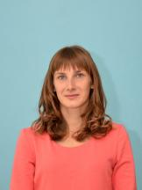
Дата рождения: 11.05.1987 г. Профессиональное образование: среднее профессиональное, ГБПОУ РМ «Ичалковский педагогический колледж» Республика Мордовия, Ичалковский район, село Рождествено Квалификация: «Воспитатель детей дошкольного возраста» Диплом: № 111324 2078044 Дата выдачи: от 30 января 2018 г. Регистрационный номер: 414 Общий трудовой стаж: 11 лет Стаж педагогической работы (по специальности): 2 года 10 месяцев Наличие квалификационной категории: не имею
Министерство образования
Республики Мордовия Портфолио Чужайкиной Марины Васильевны
инструктора по физической культуре МАДОУ «Детский сад №82 комбинированного вида»

Slide 2
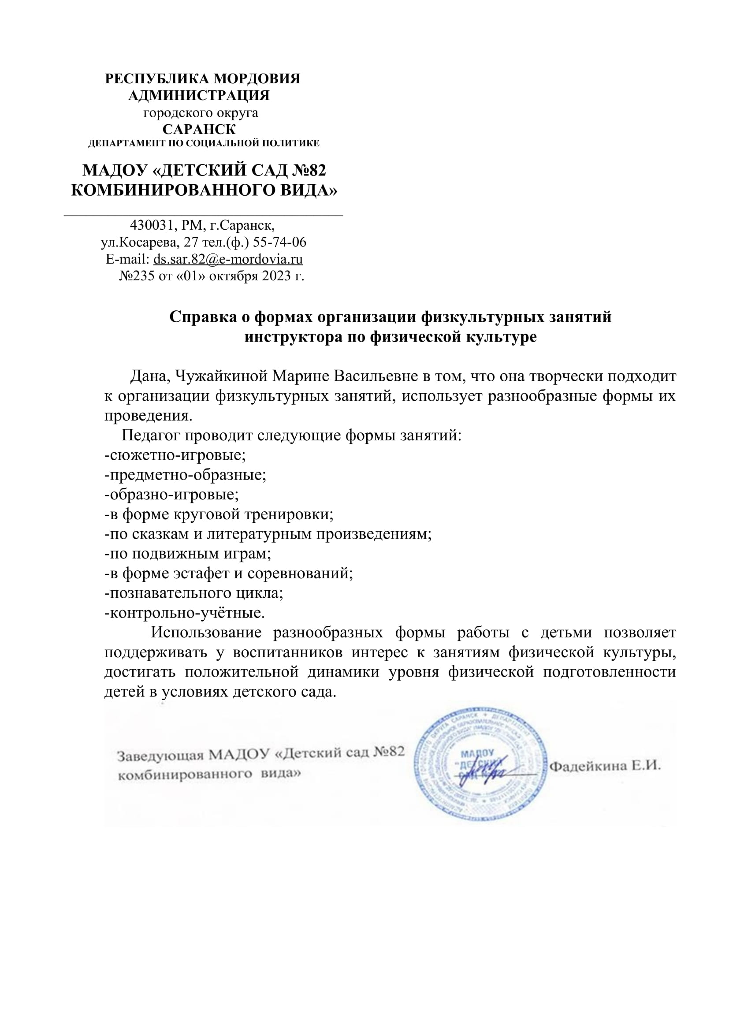
1. Формы организации
физкультурных
занятий

Slide 3
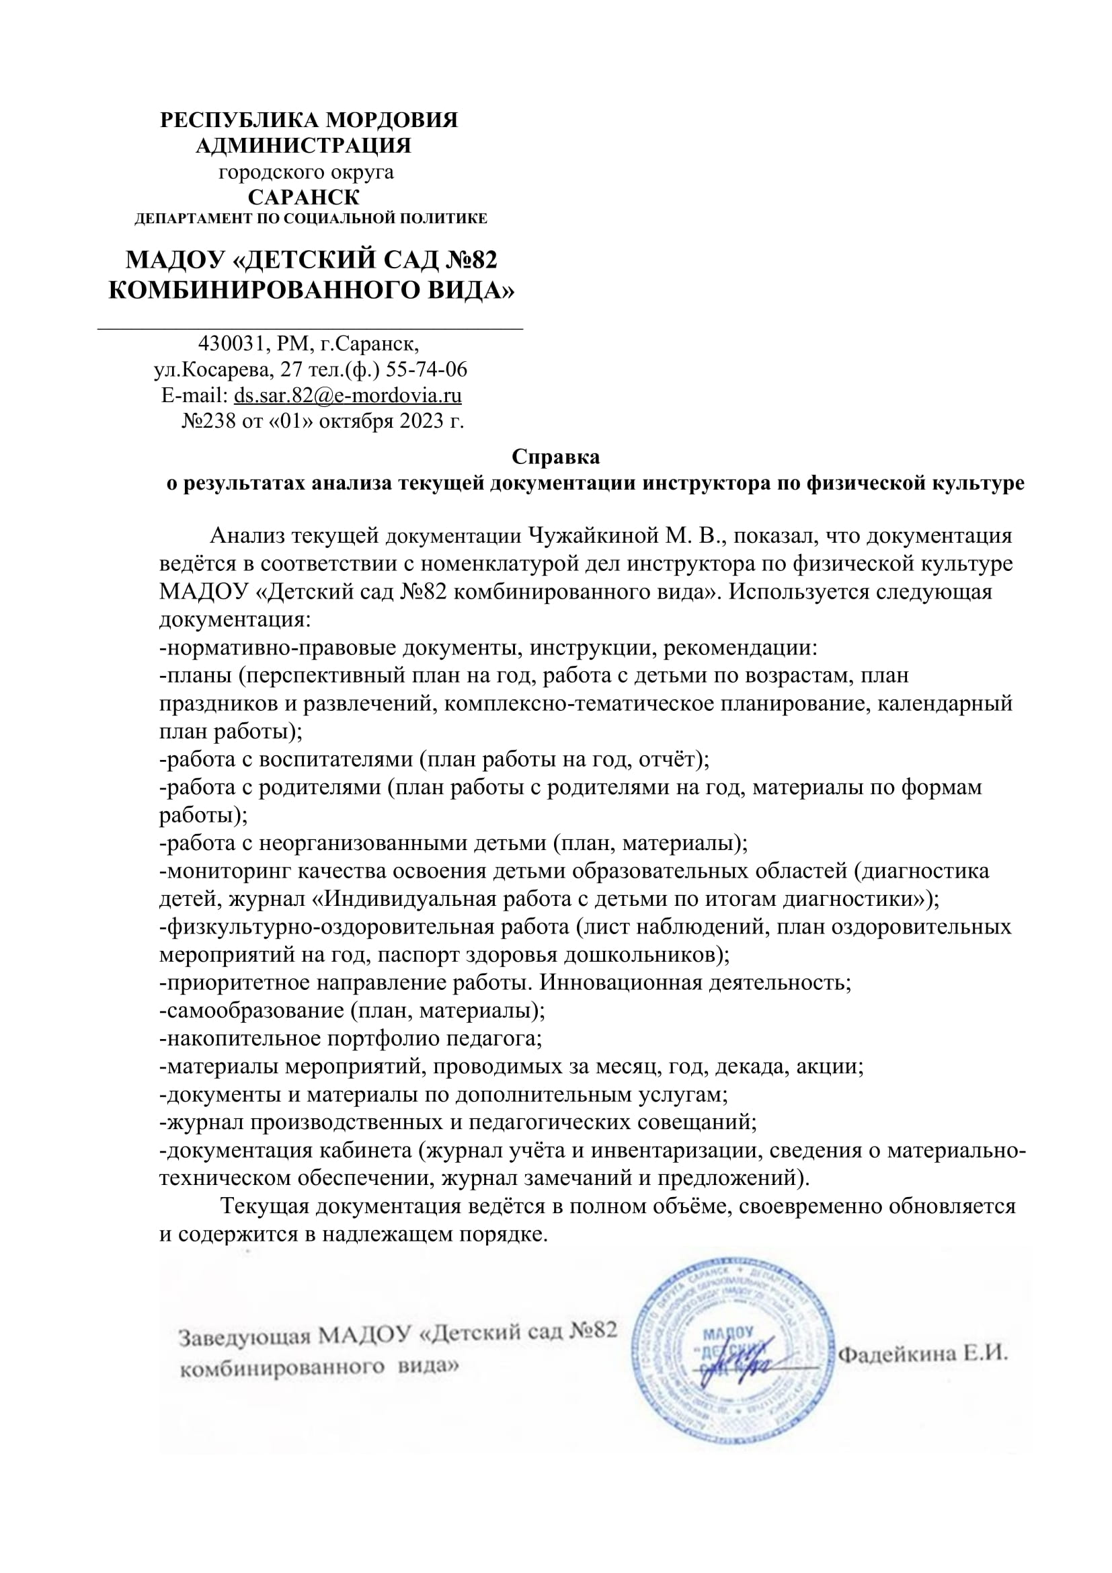
2. Результаты анализа текущей документации

Slide 4
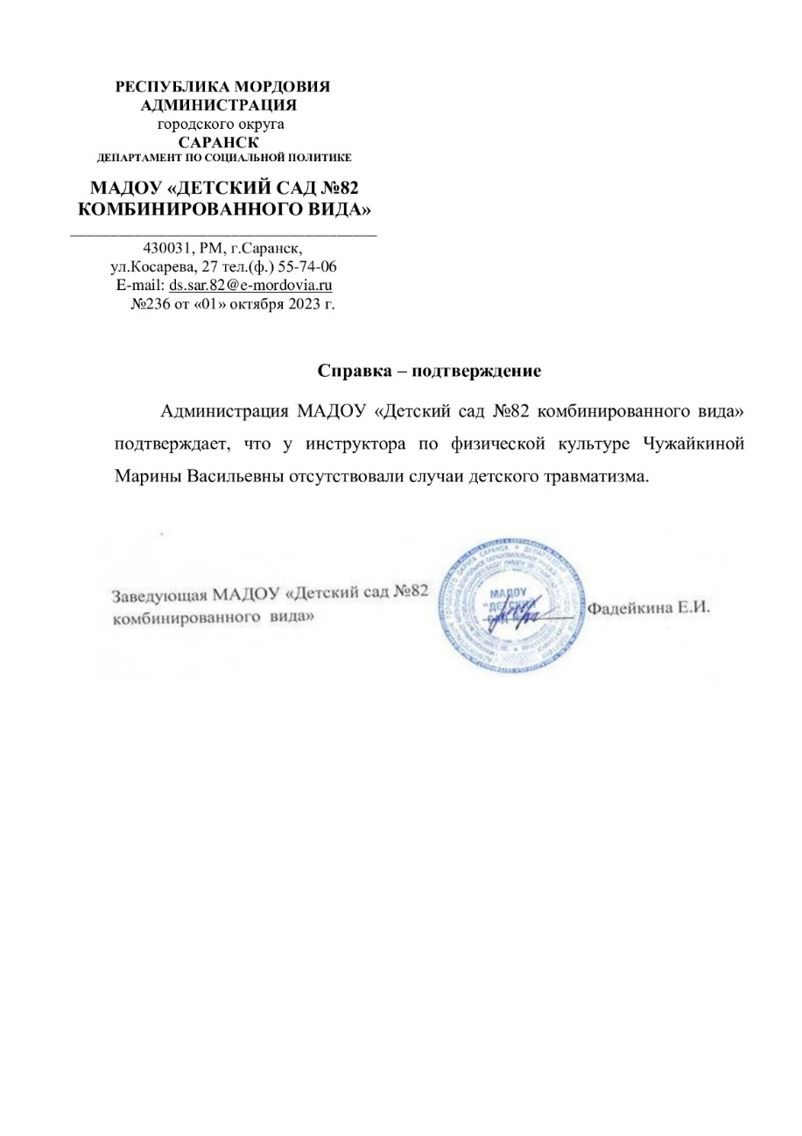
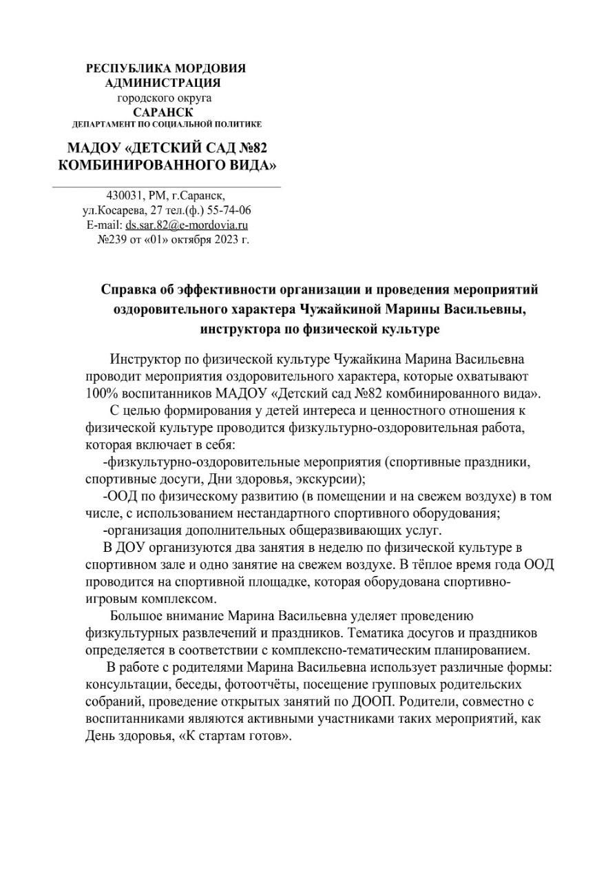
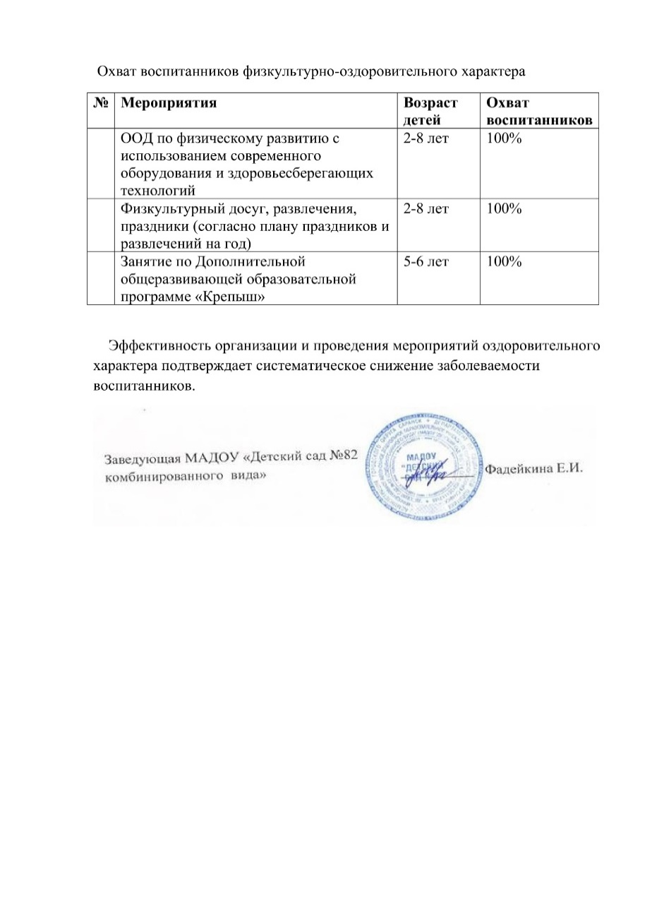
3. Эффективность организации и проведения мероприятий
оздоровительного характера

Slide 5
4. Результаты участия воспитанников Победы и призовые места в заочных/дистанционных мероприятиях в сети «Интернет»

Slide 6
4. Результаты участия воспитанников Победы и призовые места в очных муниципальных мероприятиях

Slide 7
4. Результаты участия воспитанников Победы и призовые места в международных мероприятиях

Slide 8
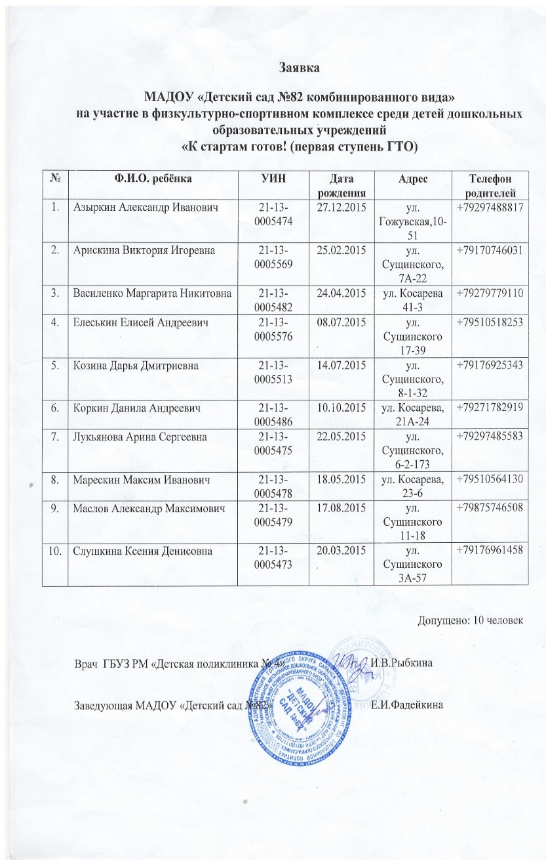
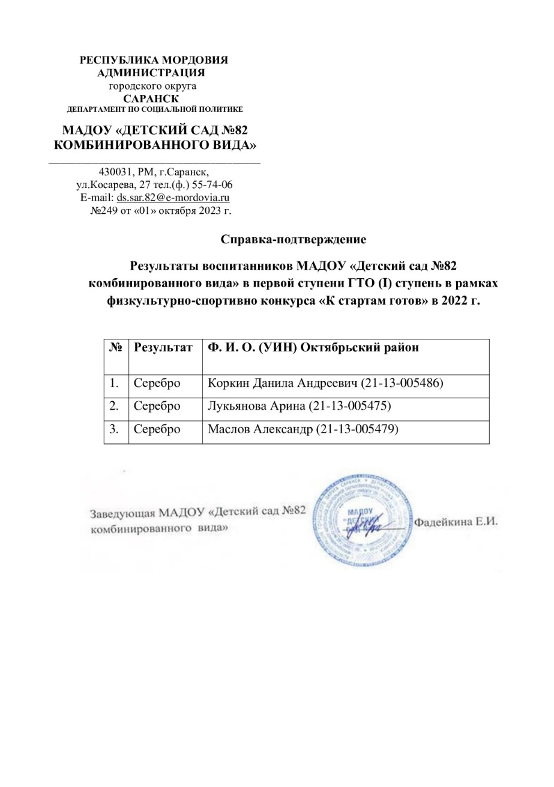
4. Результаты участия воспитанников. Победы и призовые места в очных российских мероприятиях

Slide 9
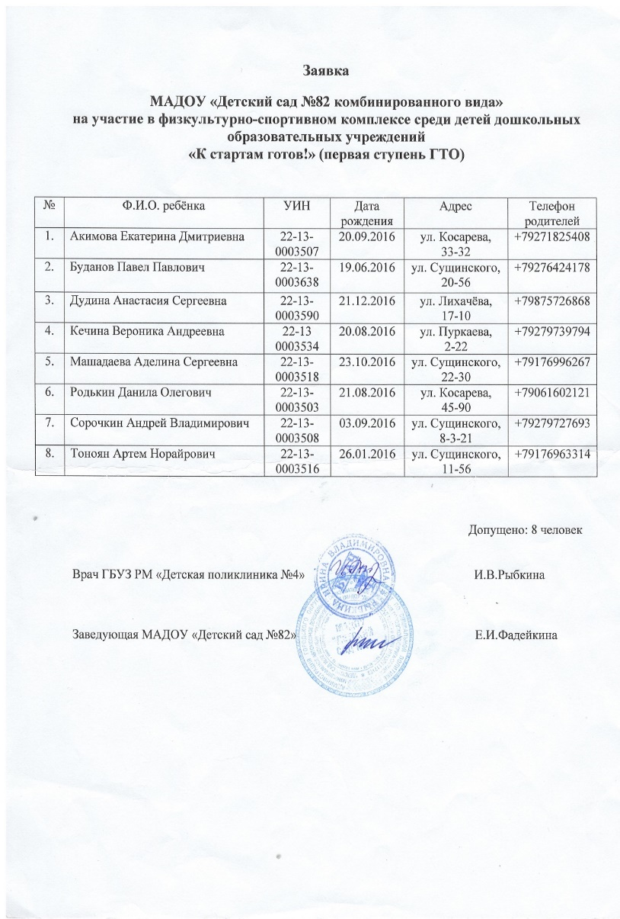
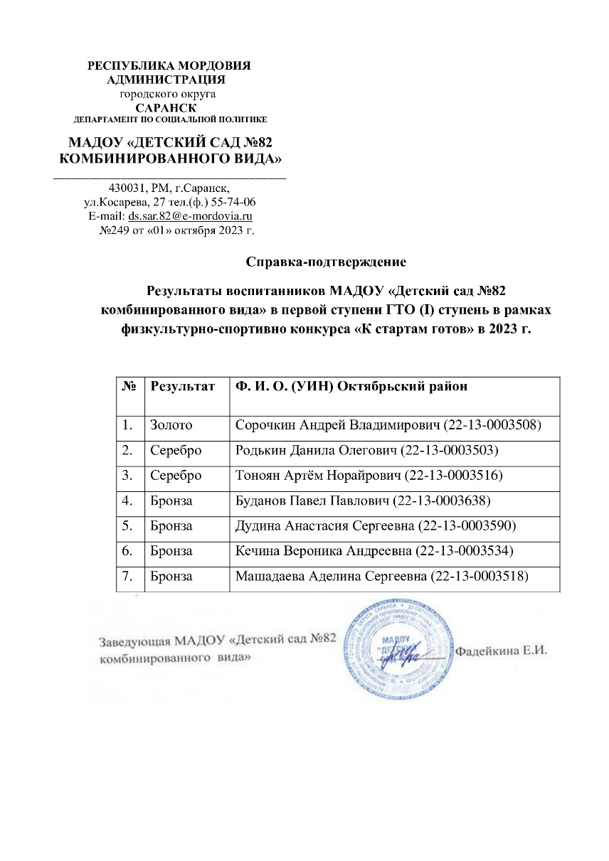
4. Результаты участия воспитанников. Победы и призовые места в очных российских мероприятиях

Slide 10
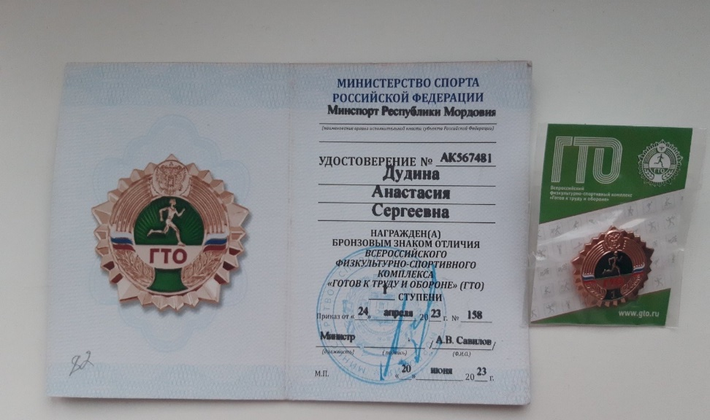
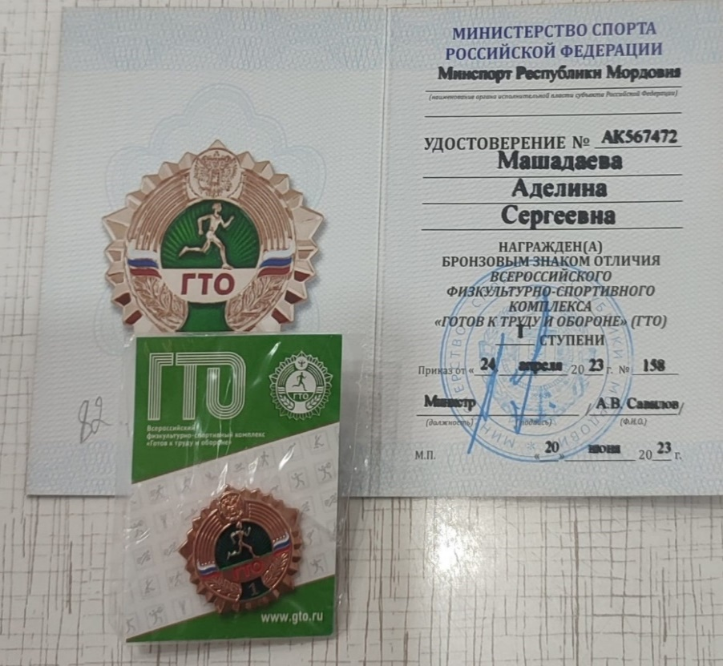
4. Результаты участия воспитанников Победы и призовые места в очных российских мероприятиях

Slide 11
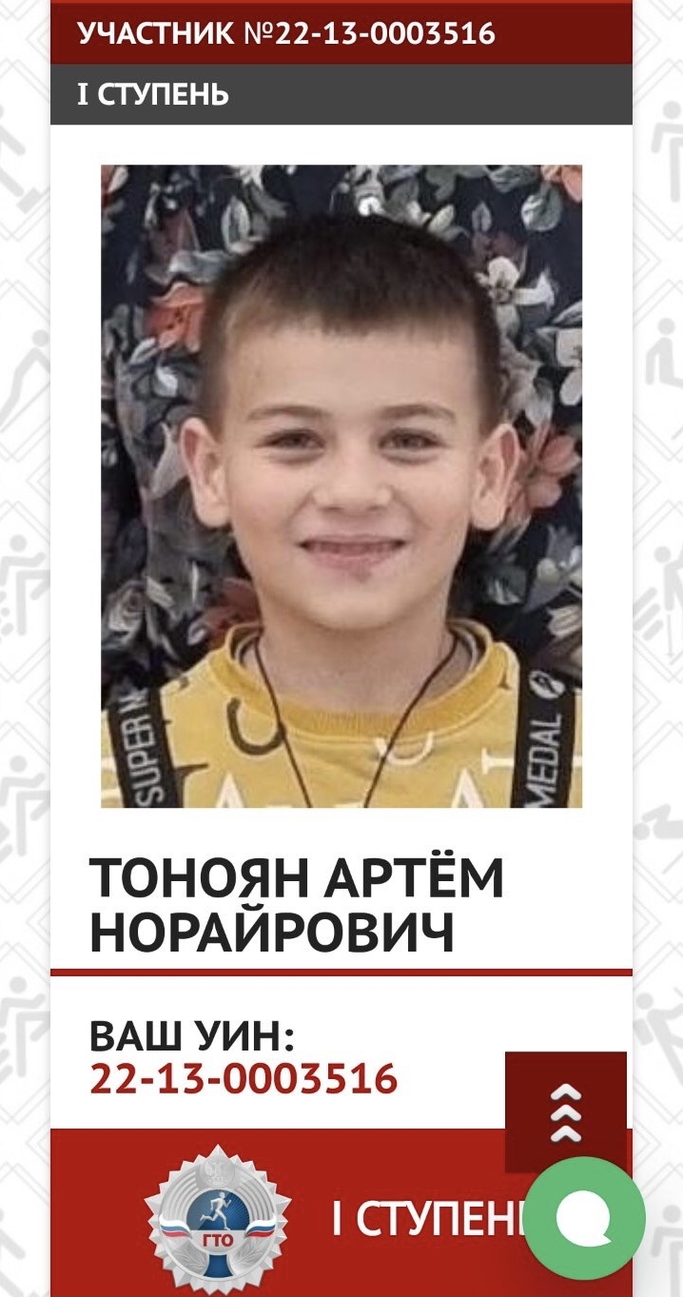
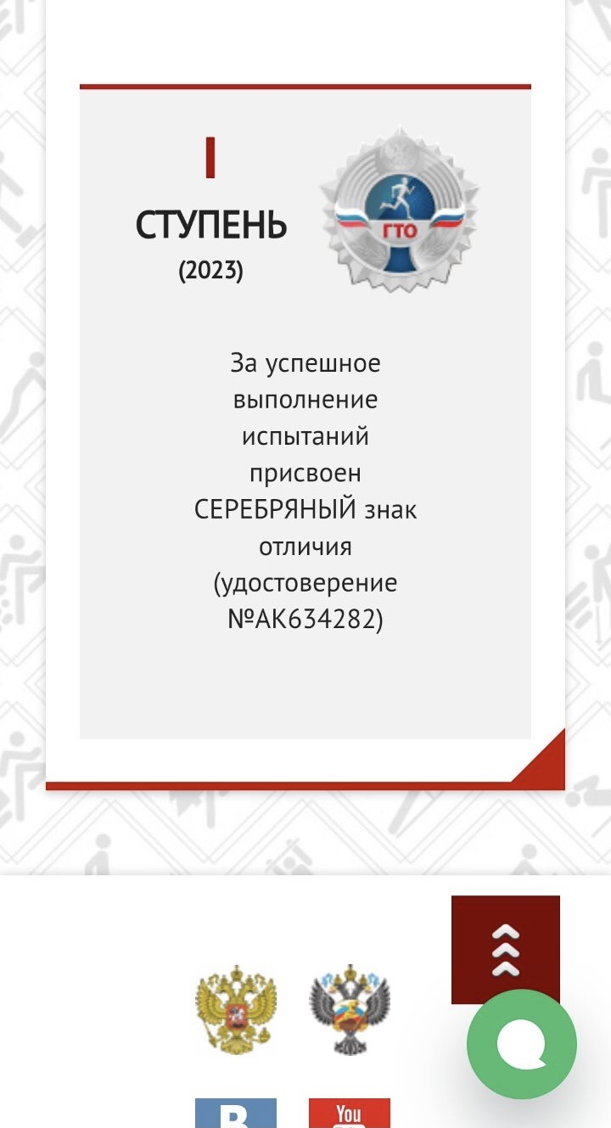
4. Результаты участия воспитанников Победы и призовые места в очных российских мероприятиях

Slide 12
5. Наличие публикаций
Материалы, прошедшие экспертизу

Slide 13
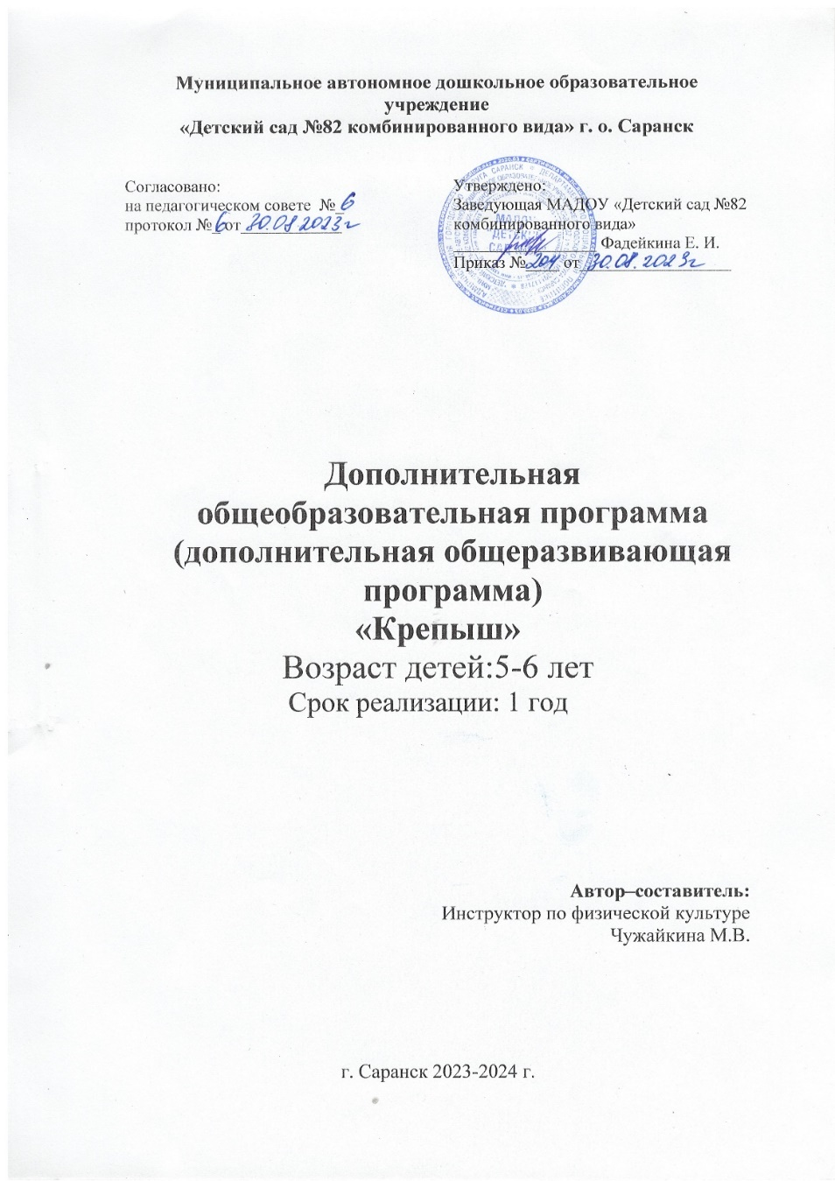
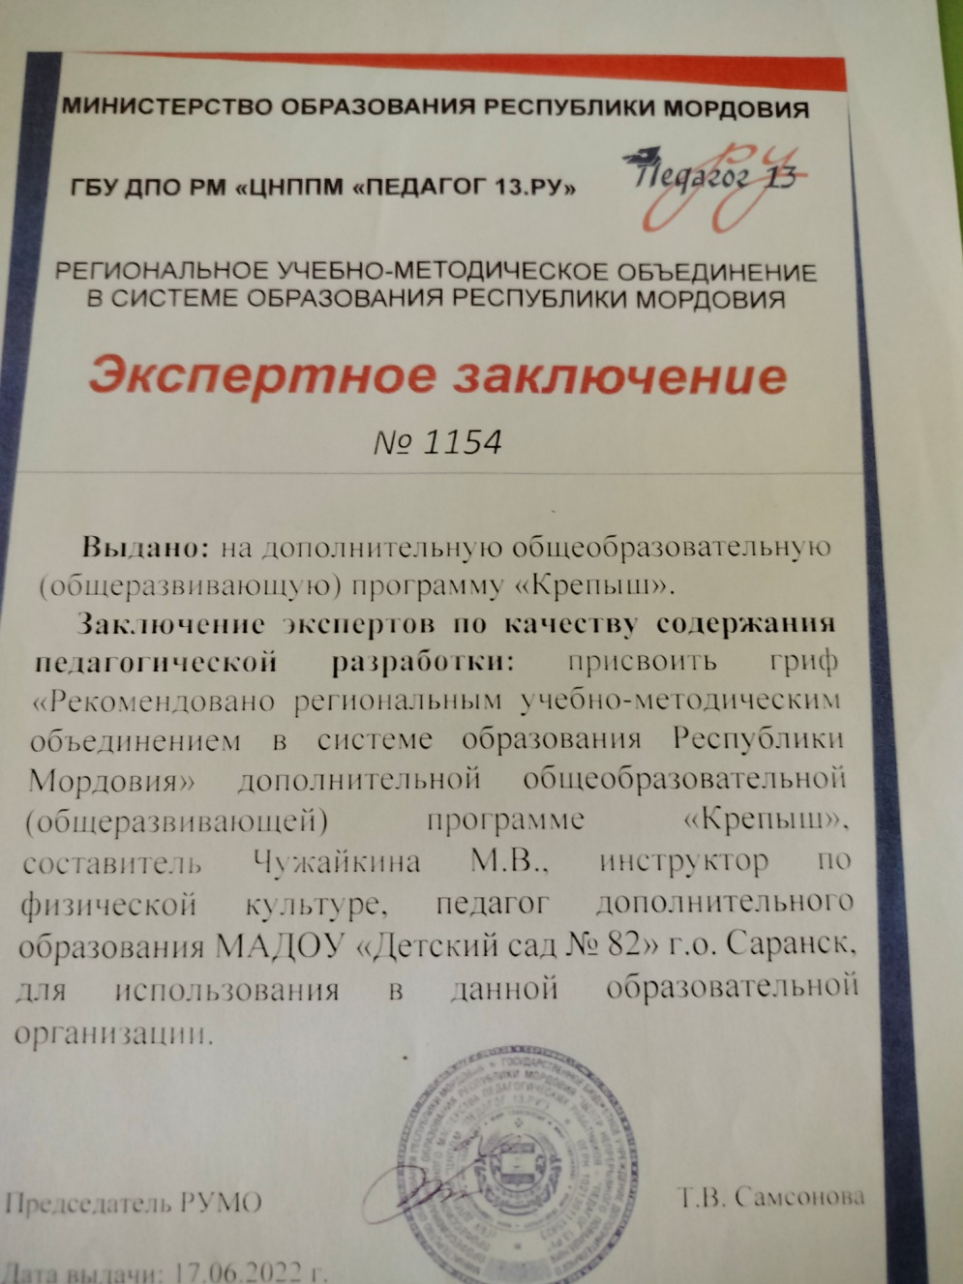
6. Наличие авторских программ, методических пособий, методических рекомендаций.

Slide 14
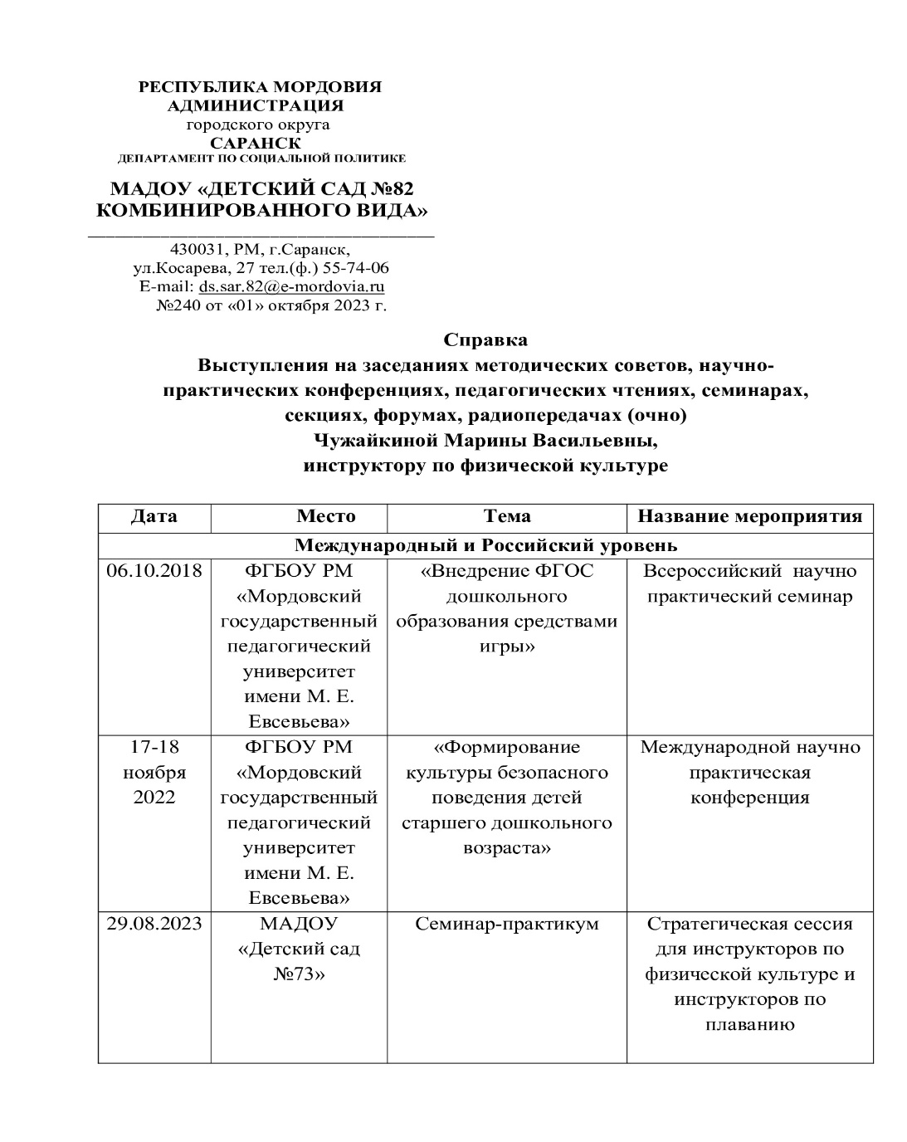
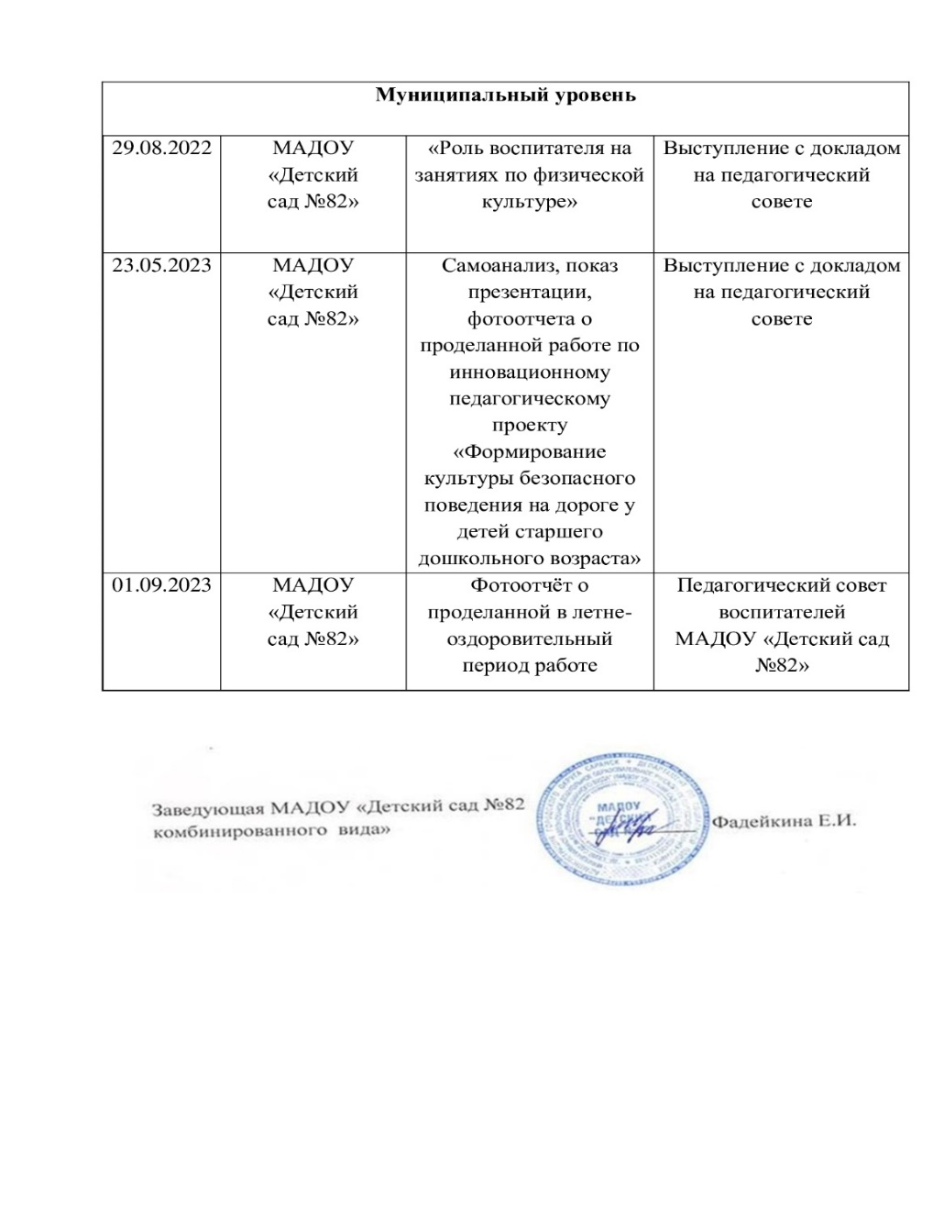
7. Выступления на заседаниях методических советов, научно-практических конференциях, педагогических чтениях, семинарах, секциях, форумах, радиопередачах (очно)

Slide 15
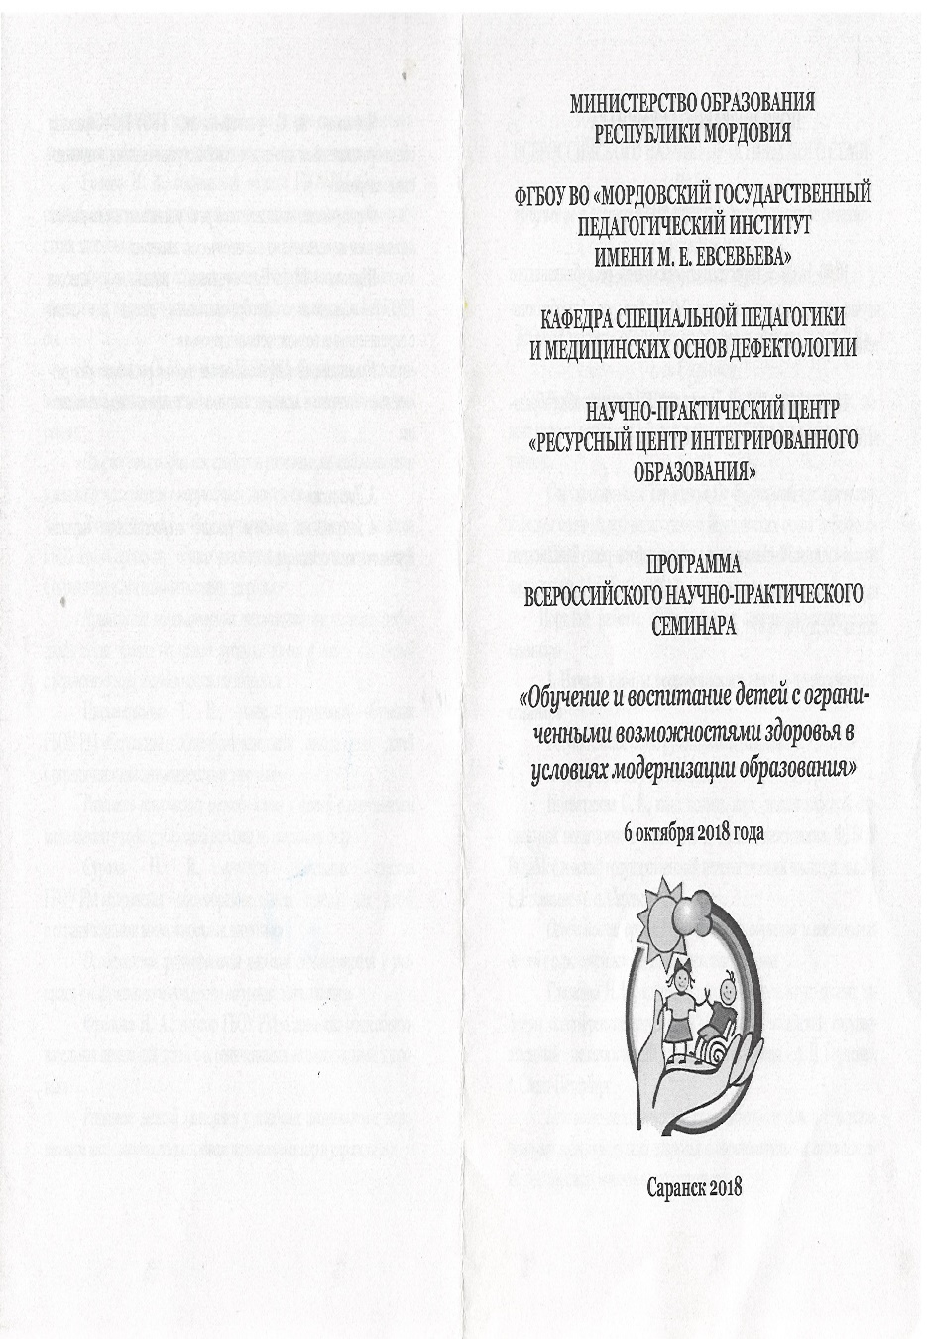
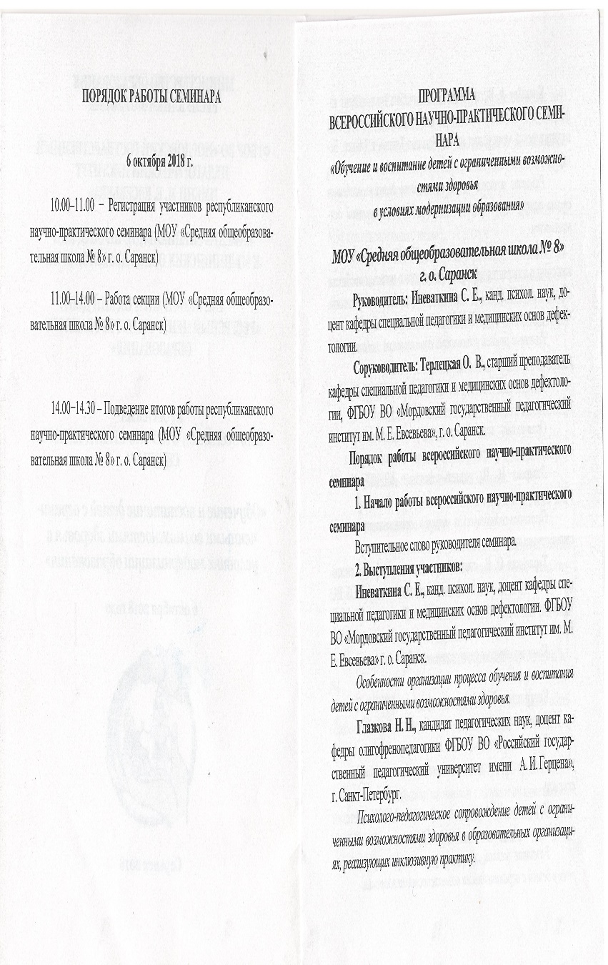
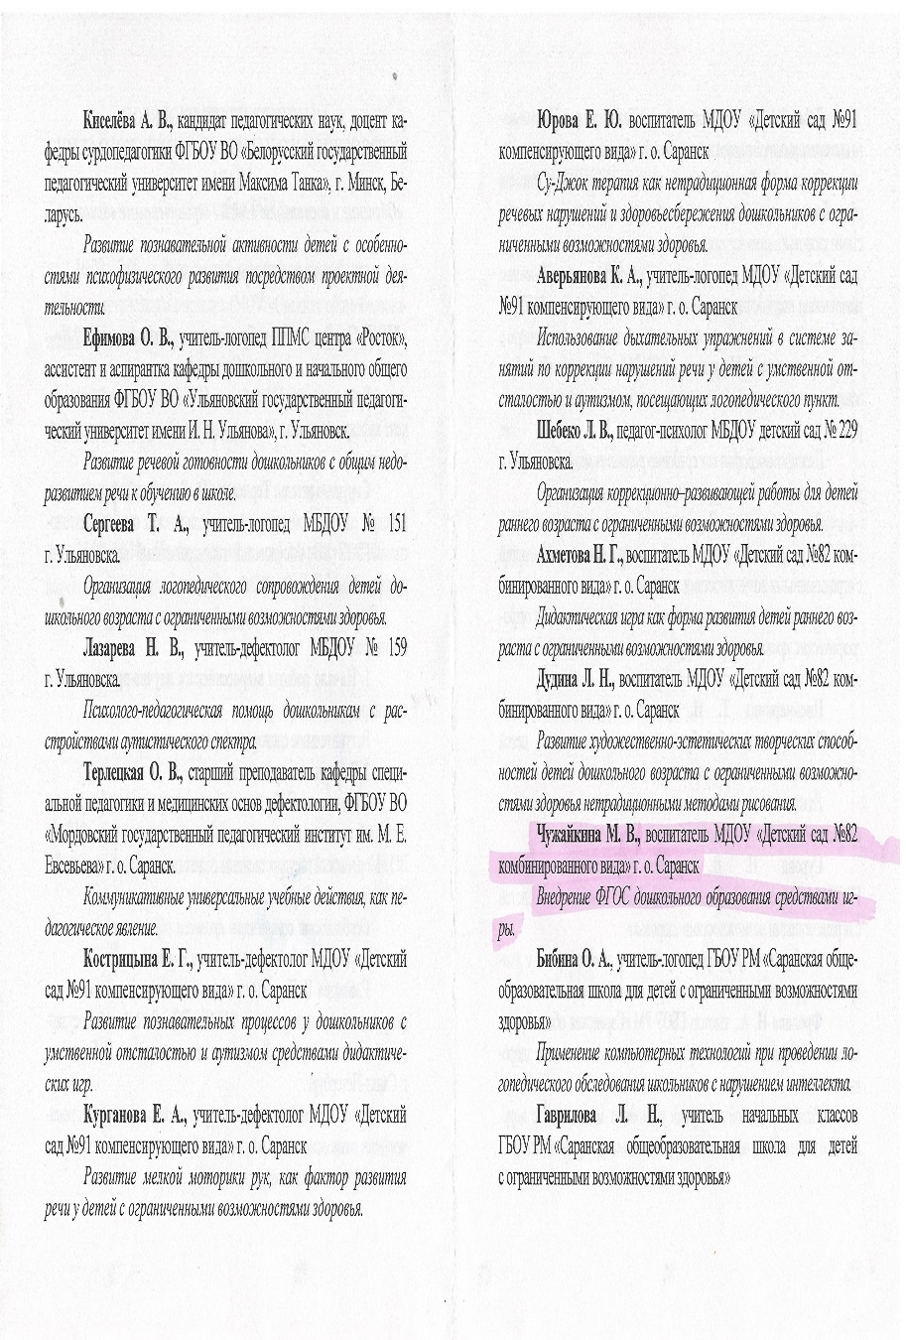
7. Выступления на заседаниях методических советов, научно-практических конференциях, педагогических чтениях, семинарах, секциях, форумах, радиопередачах (очно)

Slide 16
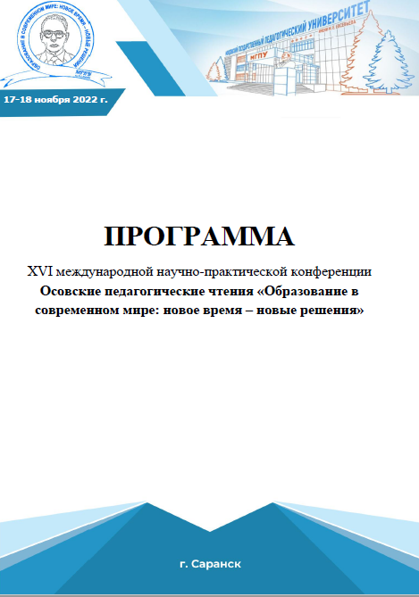
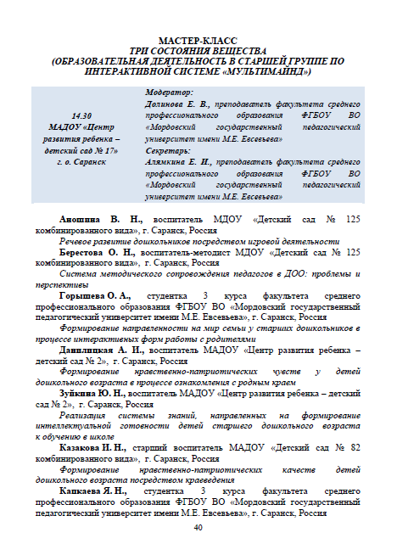
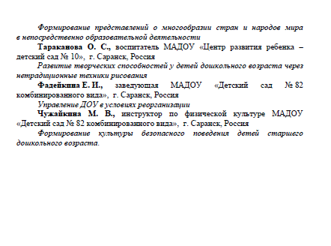
7. Выступления на заседаниях методических советов, научно-практических конференциях, педагогических чтениях, семинарах, секциях, форумах, радиопередачах (очно)

Slide 17
7. Выступления на заседаниях методических советов, научно-практических конференциях, педагогических чтениях, семинарах, секциях, форумах, радиопередачах

Slide 18
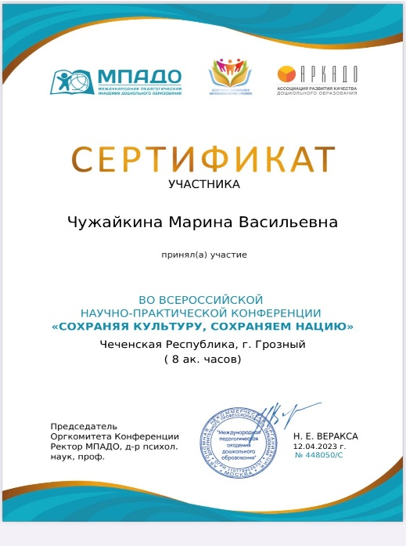
7. Выступления на заседаниях методических советов, научно-практических конференциях, педагогических чтениях, семинарах, секциях, форумах, радиопередачах

Slide 19
7. Выступления на заседаниях методических советов, научно-практических конференциях, педагогических чтениях, семинарах, секциях, форумах, радиопередачах

Slide 20
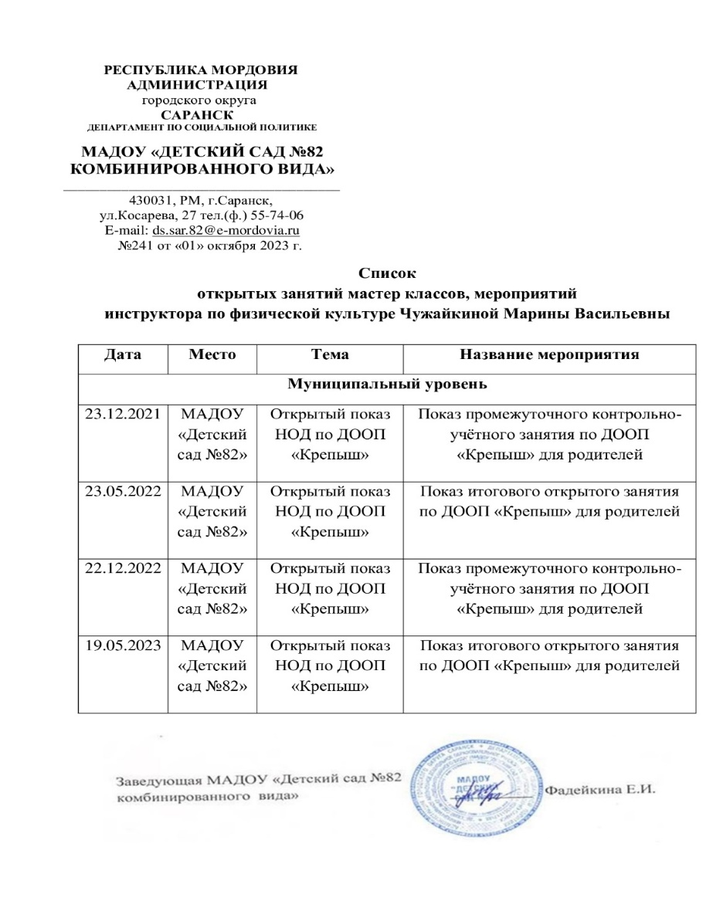
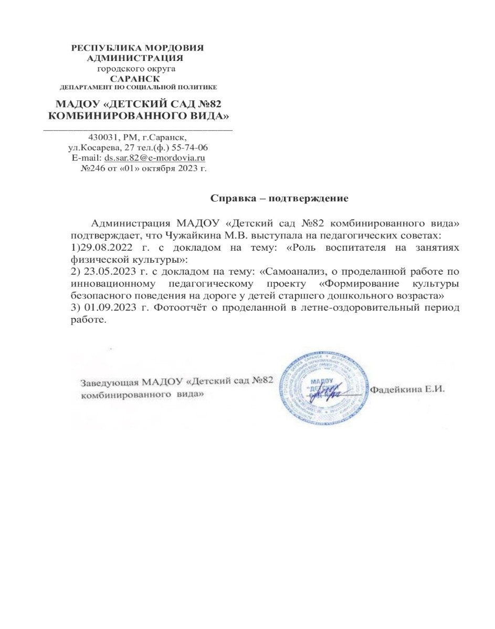
8. Проведение мастер классов, открытых занятий, мероприятий (очно).

Slide 21
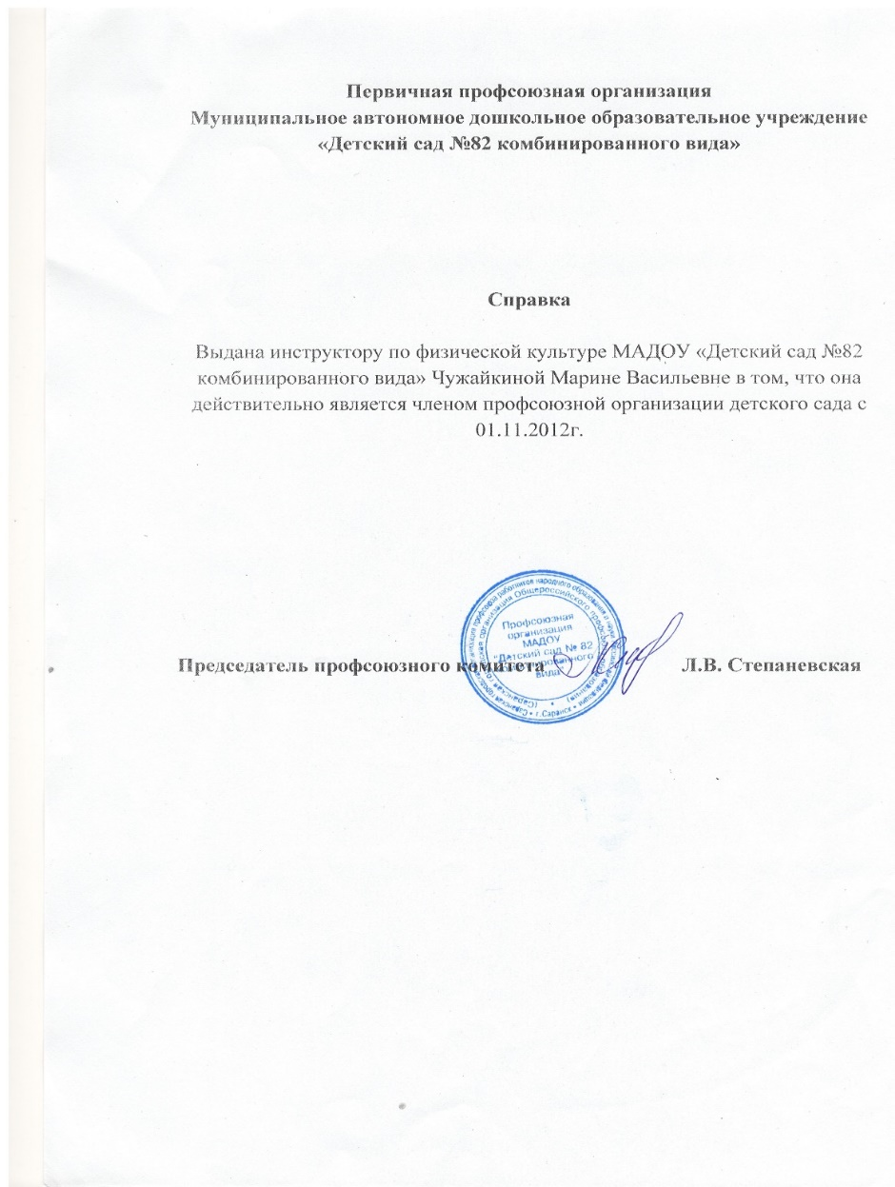
9. Общественно- педагогическая активность педагога: участие в комиссиях, педагогических сообществах, в жюри конкурсов.

Slide 22
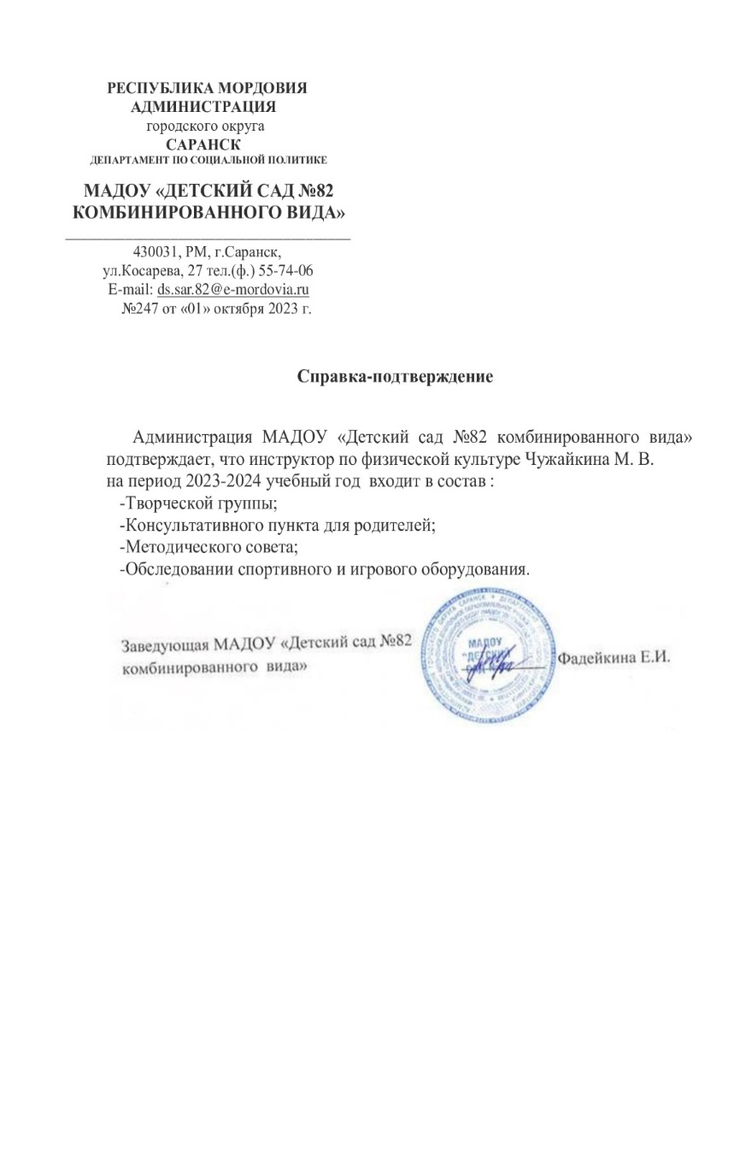
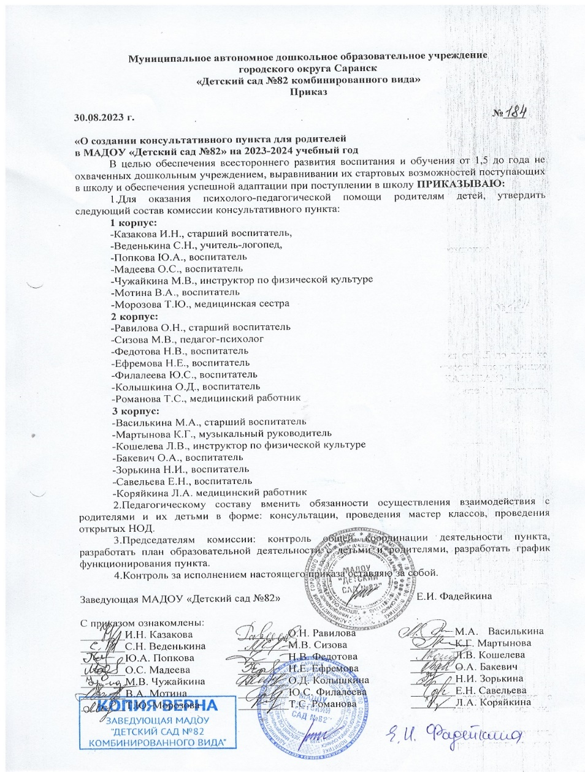
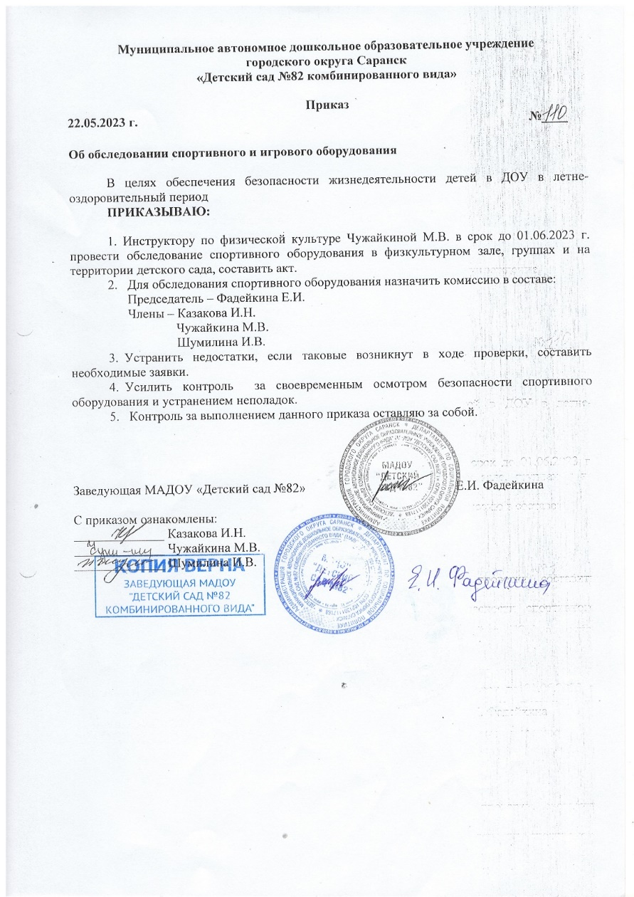
9. Общественно- педагогическая активность педагога: участие в комиссиях, педагогических сообществах, в жюри конкурсов

Slide 23
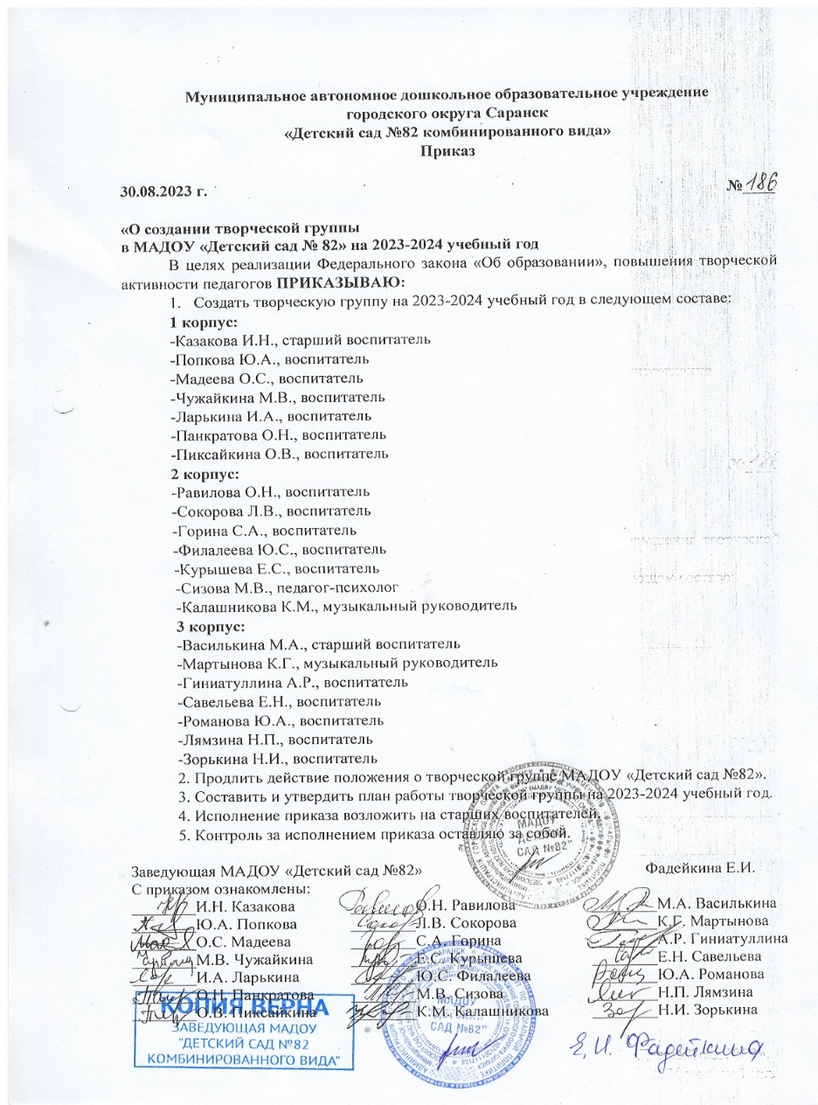
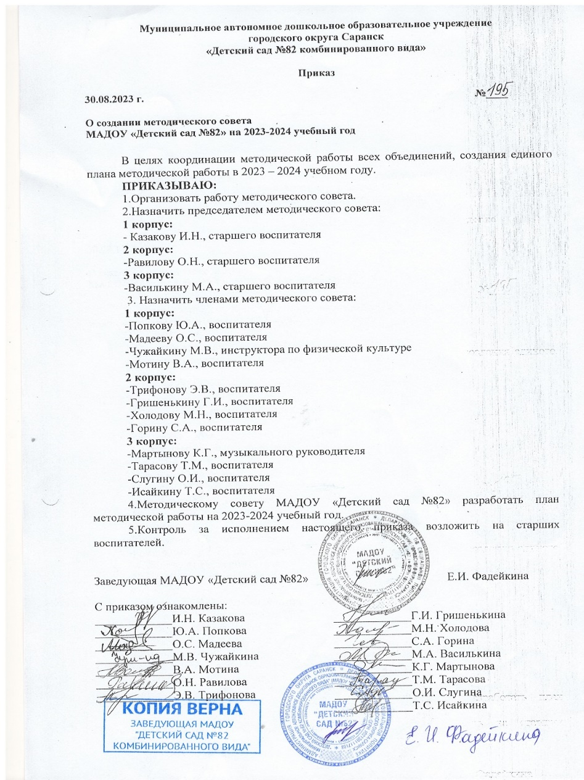
9. Общественно- педагогическая активность педагога: участие в комиссиях, педагогических сообществах, в жюри конкурсов

Slide 24
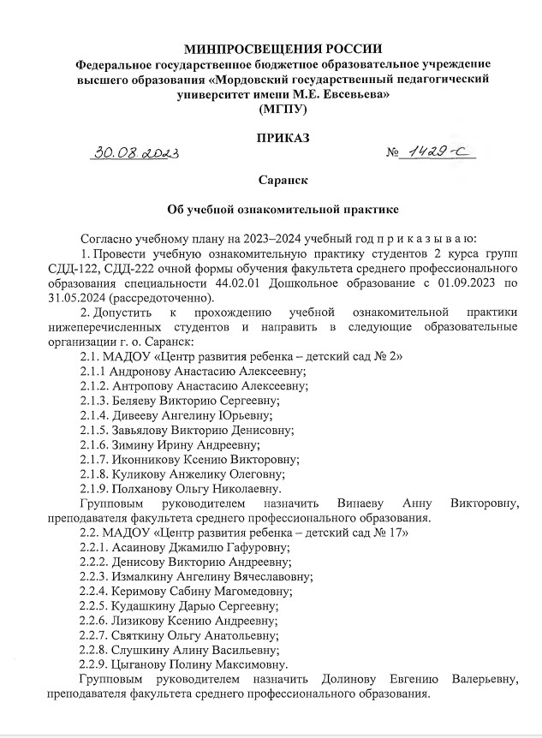
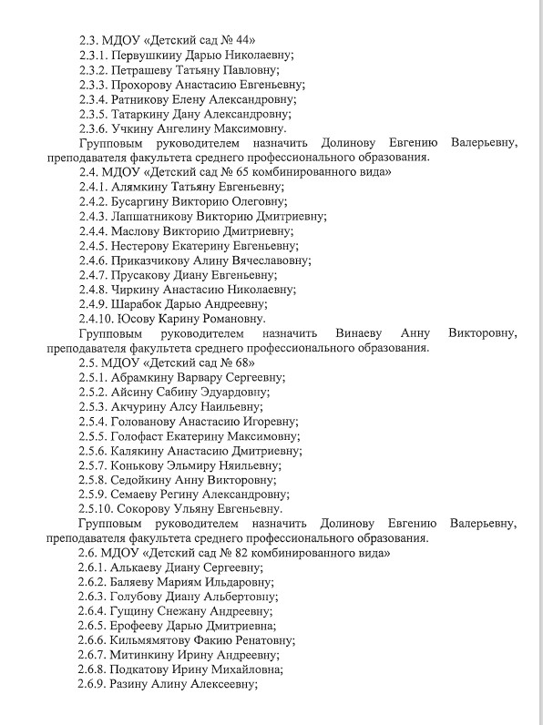
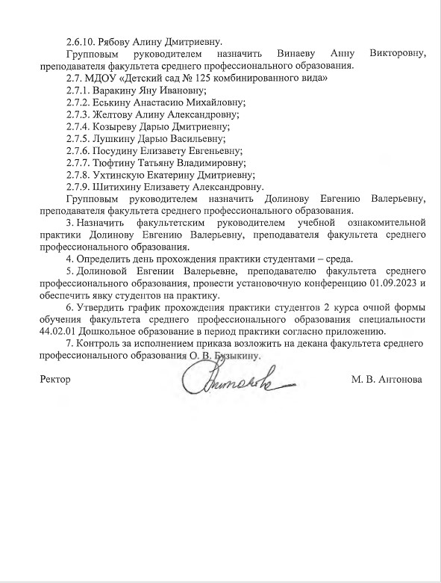
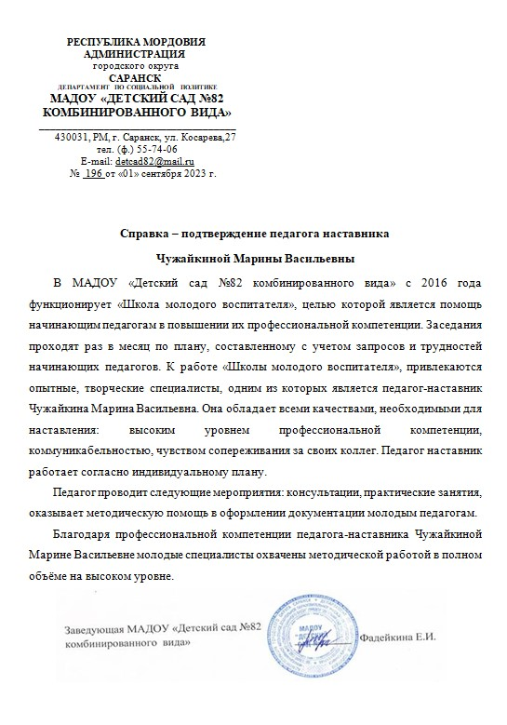
11. Наставничество

Slide 25
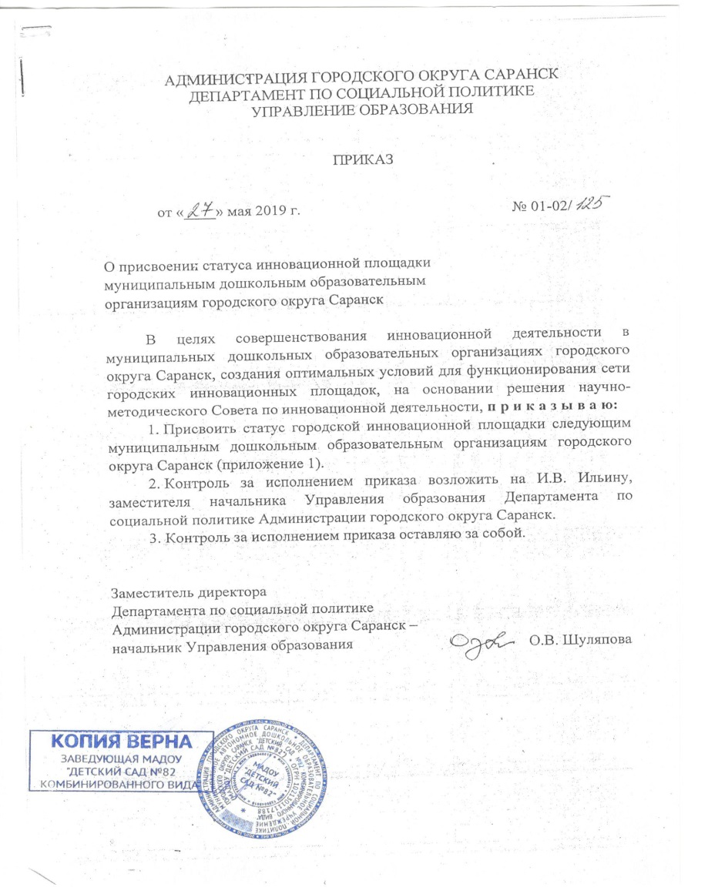
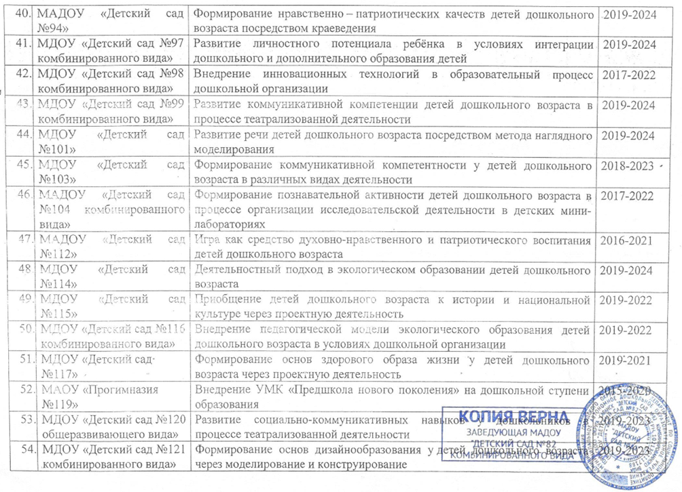
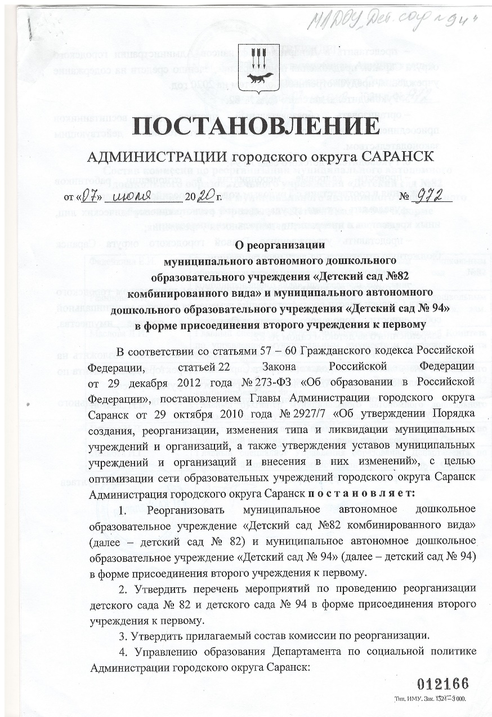
12. Результаты участия в инновационной (экспериментальной) деятельности.

Slide 26
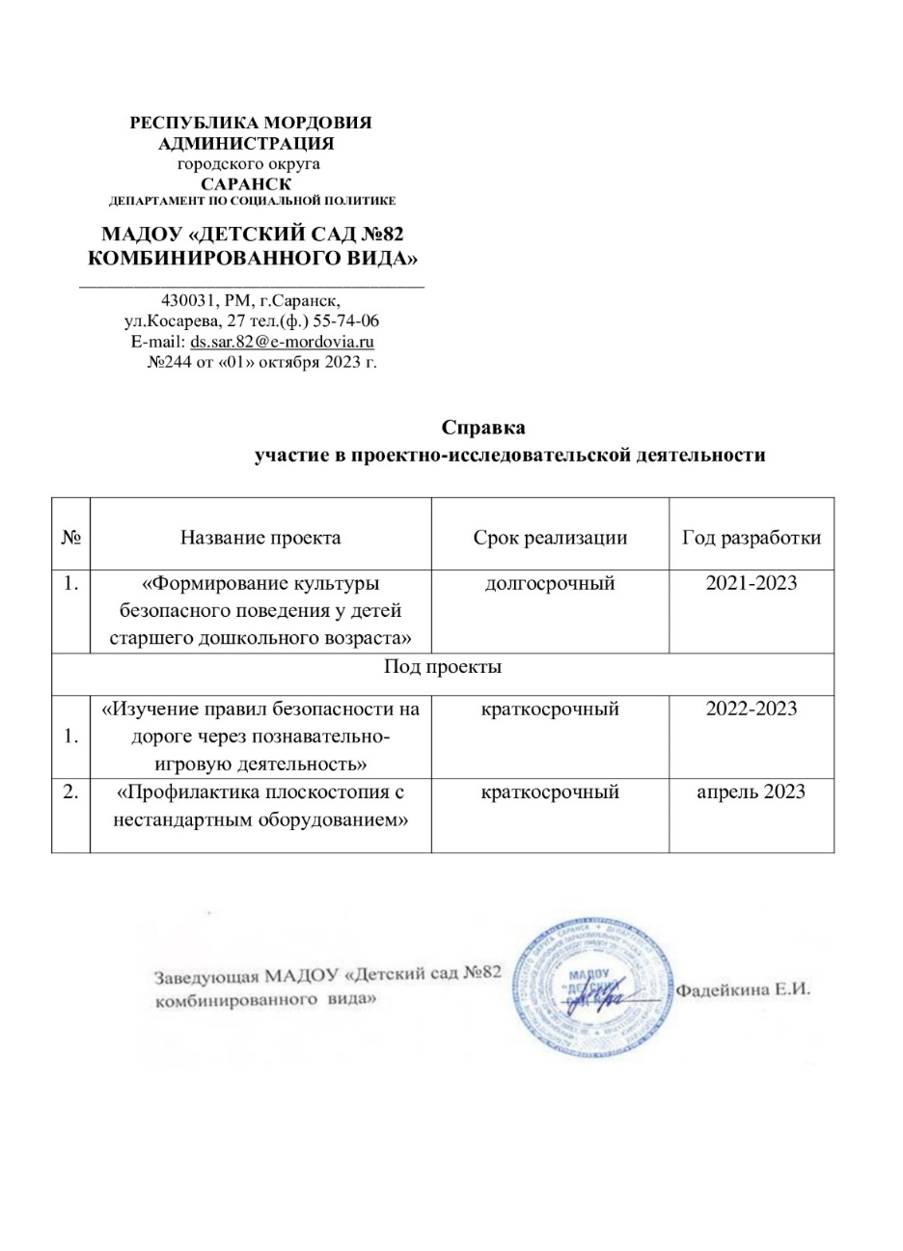
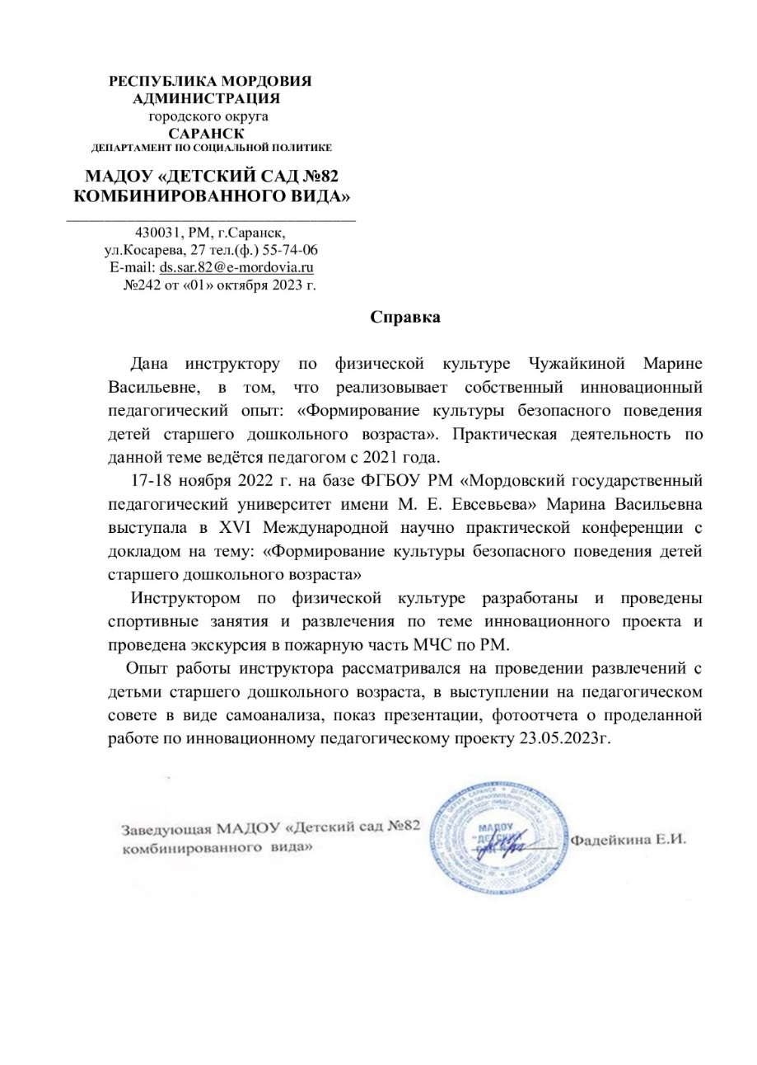
12. Результаты участия в инновационной (экспериментальной) деятельности.

Slide 27
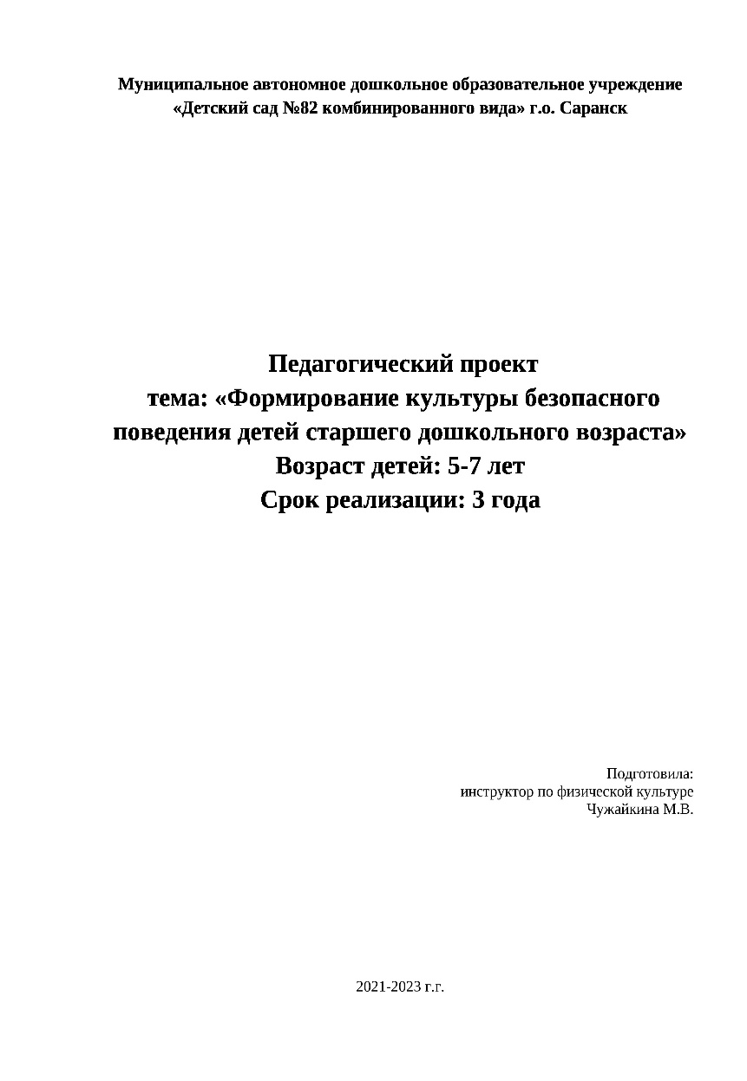
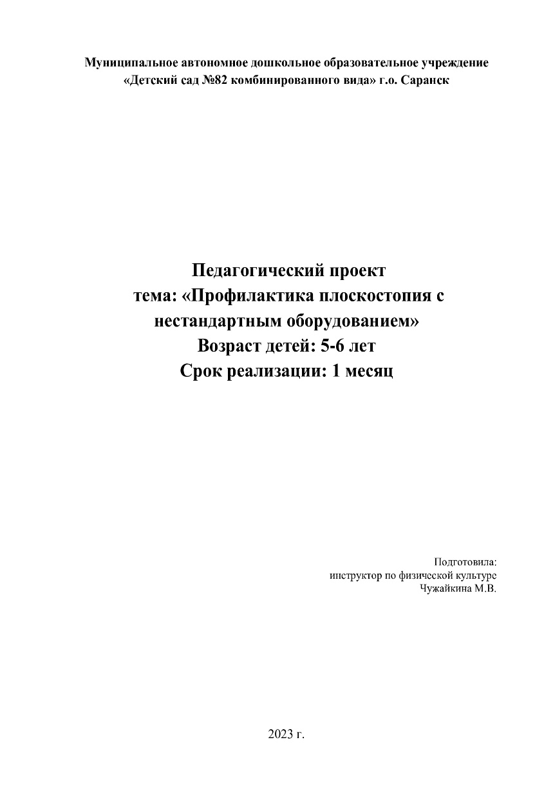
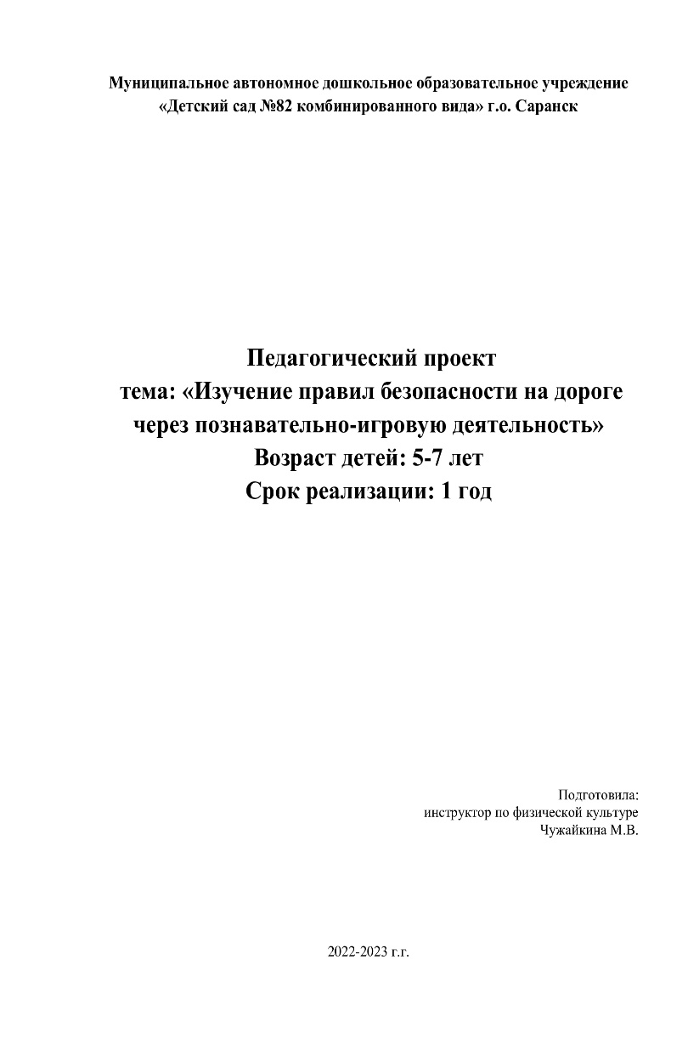
12. Результаты участия в инновационной (экспериментальной) деятельности.

Slide 28
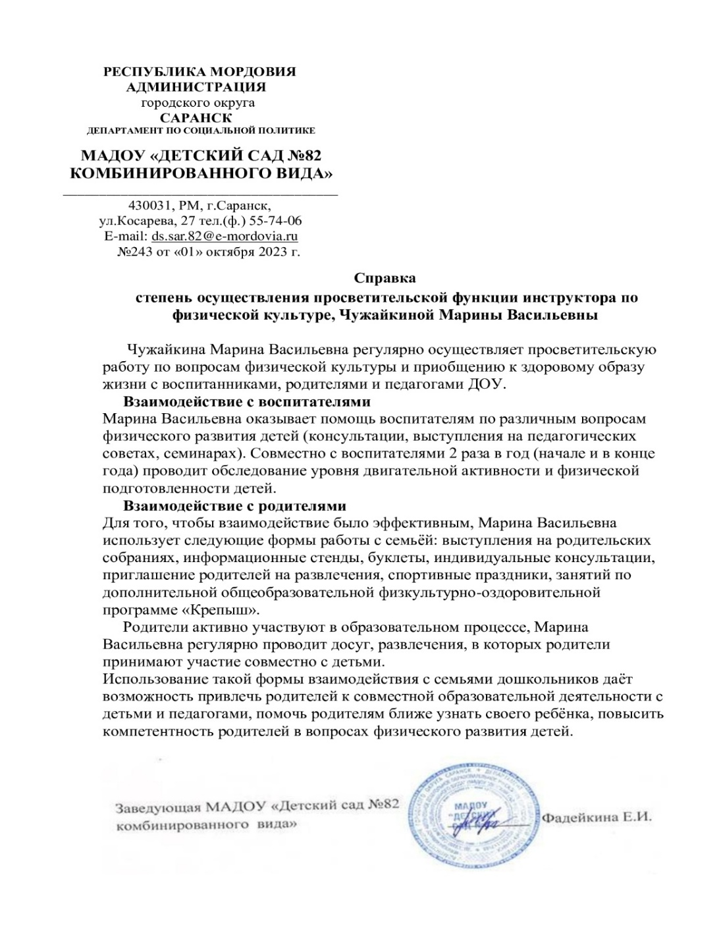
13. Степень осуществления просветительской функции.

Slide 29
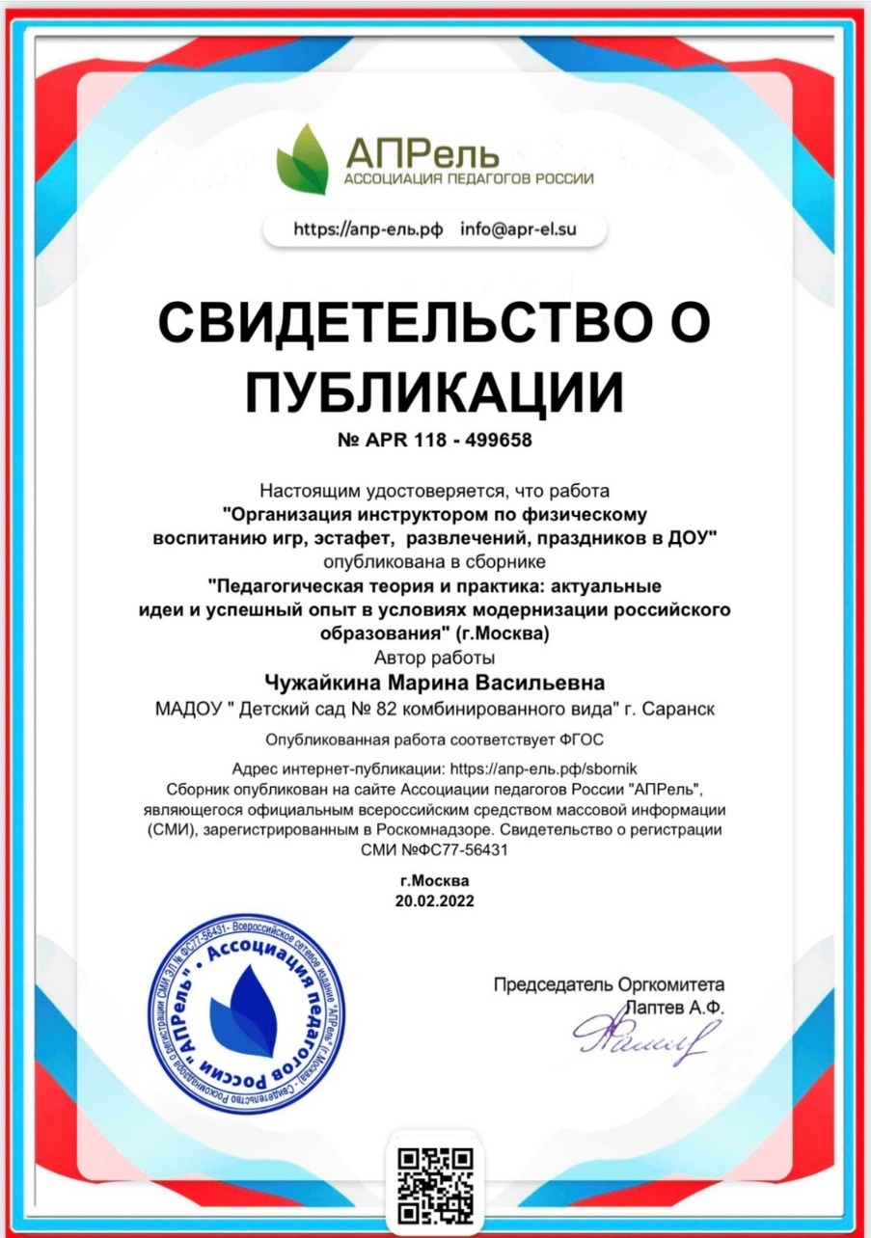
13. Степень осуществления просветительской функции.

Slide 30
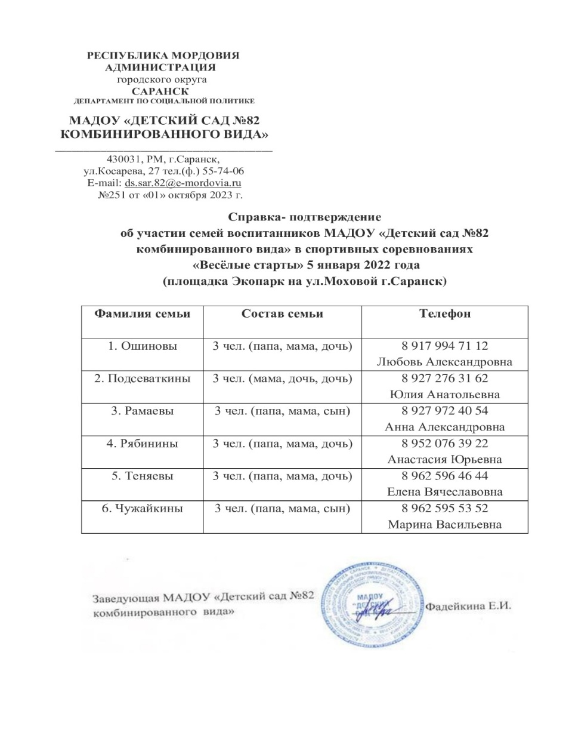
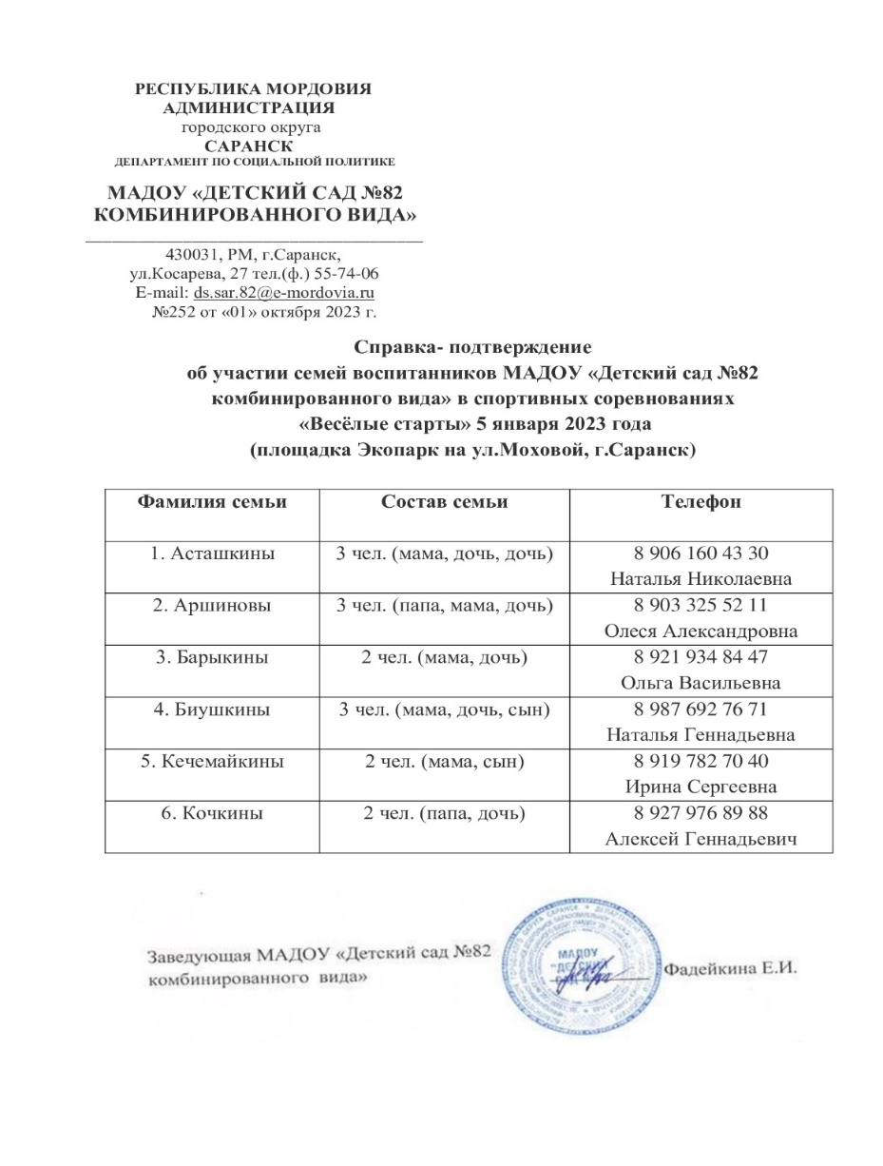
14. Участие педагога в профессиональных конкурсах
муниципальный уровень

Slide 31
14. Участие педагога в профессиональных конкурсах
городской уровень

Slide 32
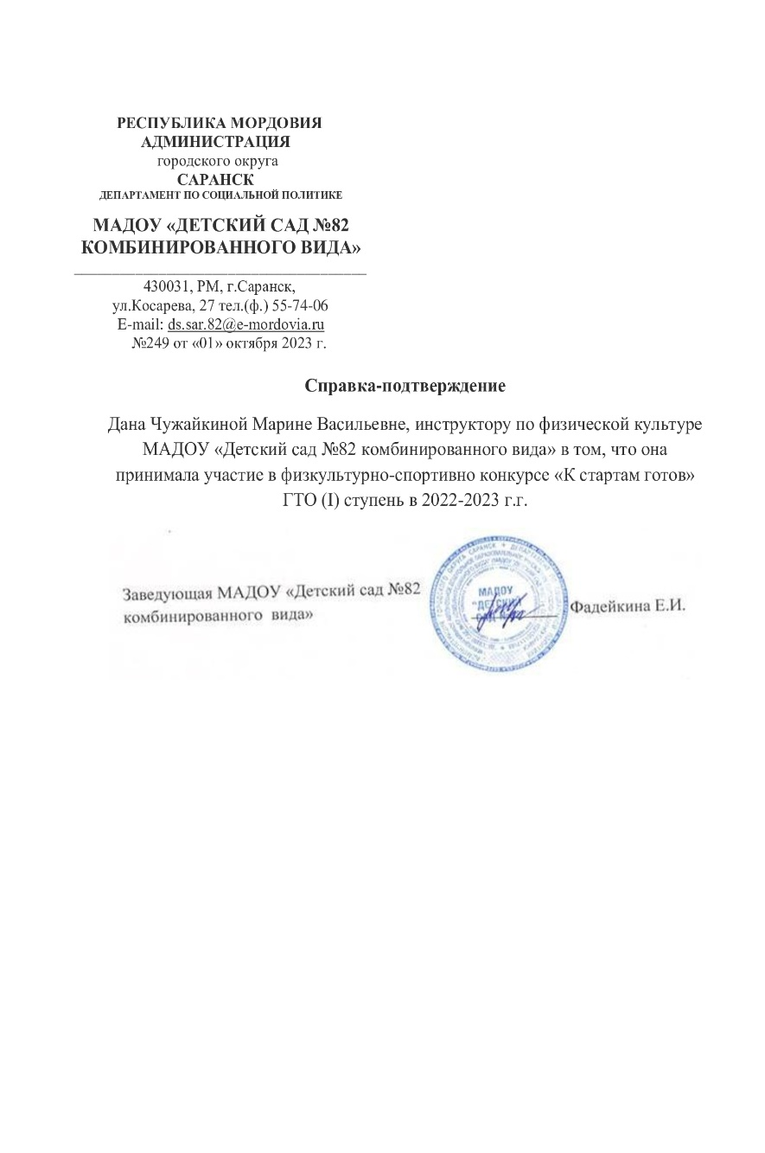
14. Участие педагога в профессиональных конкурсах
всероссийский уровень

Slide 33
14. Участие педагога в профессиональных конкурсах
всероссийский уровень

Slide 34
14. Участие педагога в профессиональных конкурсах
всероссийский уровень

Slide 35
14. Участие педагога в профессиональных конкурсах
Международный уровень

Slide 36
15. Награды и поощрения

Slide 37
14. Награды и поощрения

Slide 38
14. Награды и поощрения

Slide 39
14. Награды и поощрения

Slide 40
14. Награды и поощрения

